Slide 1


Impariamo il coreano!
Livello 2
Lezione privata con Valentina Ferrari

Slide 2


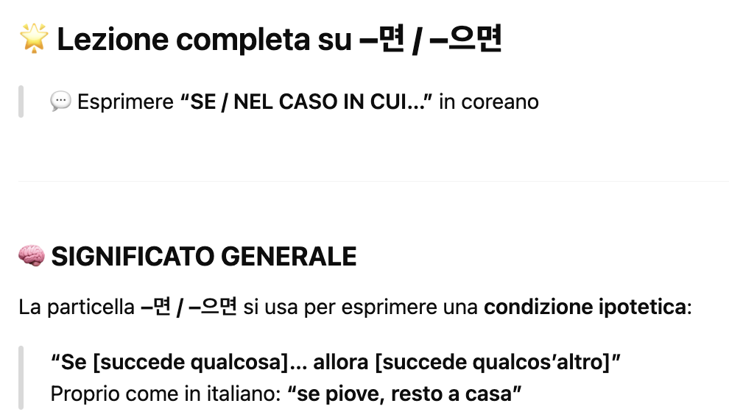
Come nasce il coreano?
목차

Slide 3
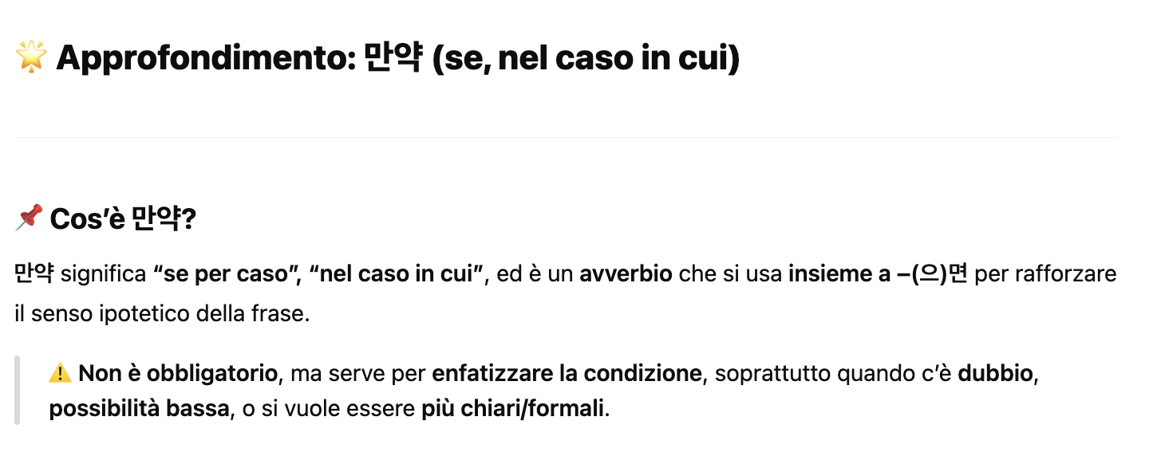


Come nasce il coreano?

Slide 4
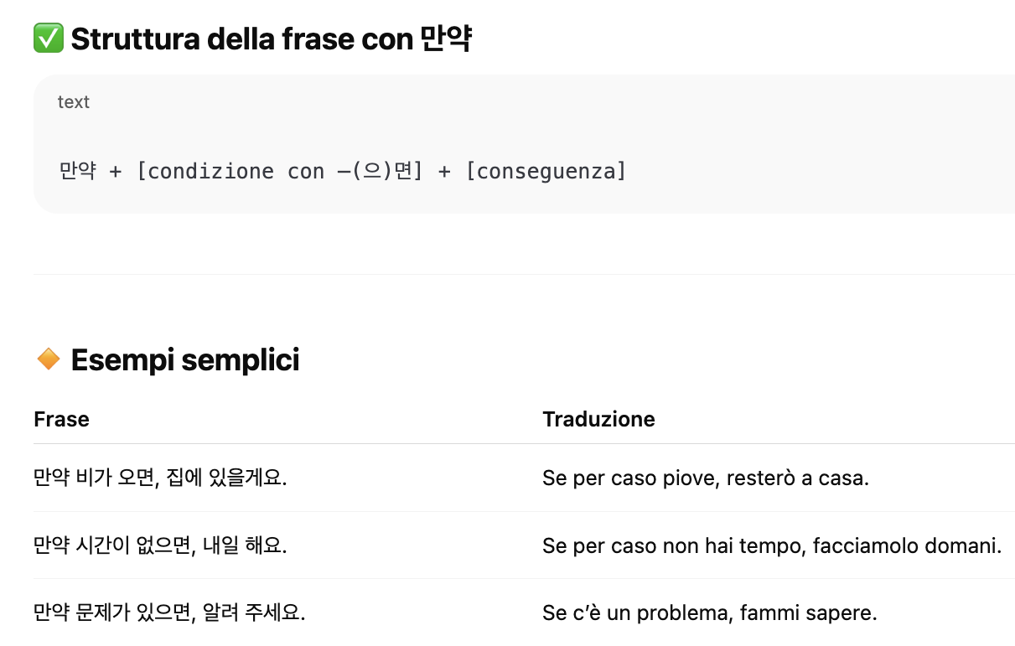
Come nasce il coreano?
목차

Slide 5
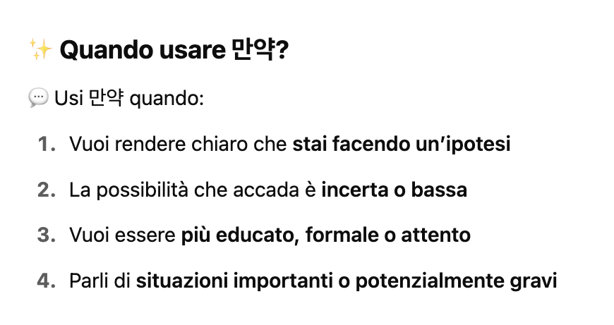

Come nasce il coreano?
목차

Slide 6
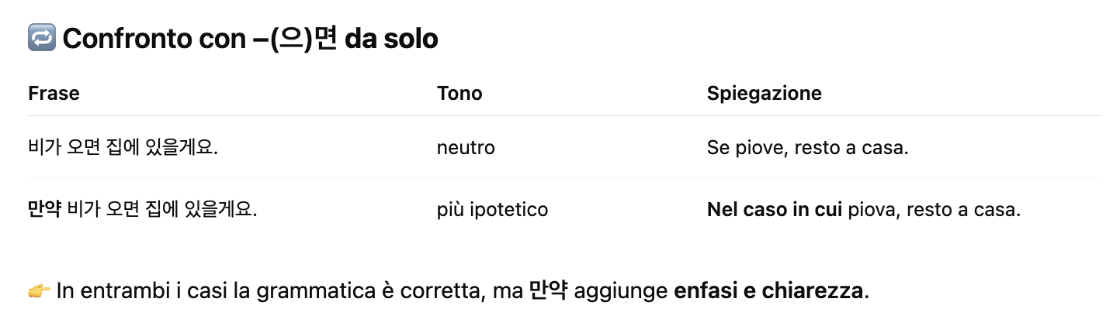
Come nasce il coreano?
목차

Slide 7
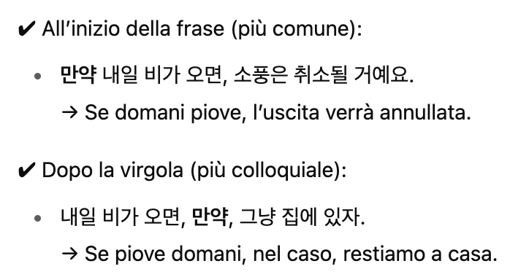



Come nasce il coreano?
목차

Slide 8
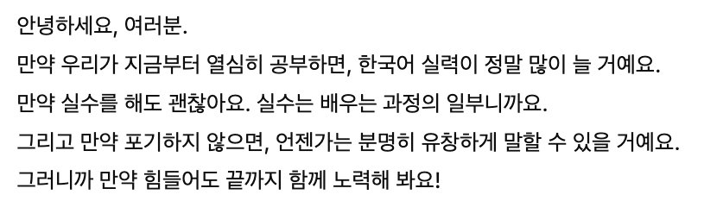






Come nasce il coreano?
목차

Slide 9








Come nasce il coreano?
목차

Slide 10
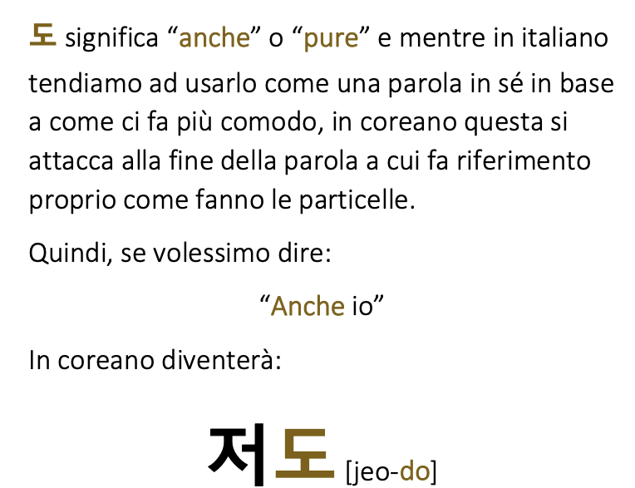


Come nasce il coreano?
목차

Slide 11
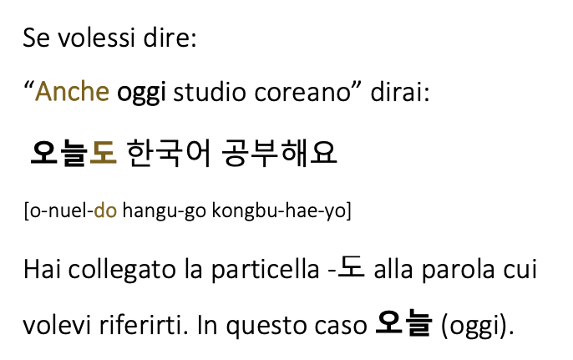
Come nasce il coreano?
목차

Slide 12
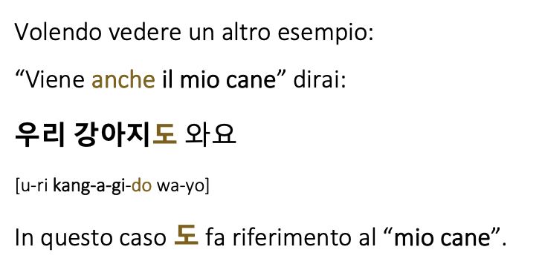

Come nasce il coreano?
목차

Slide 13
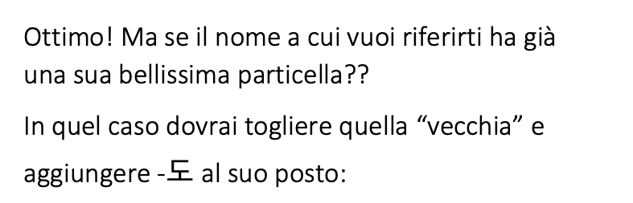
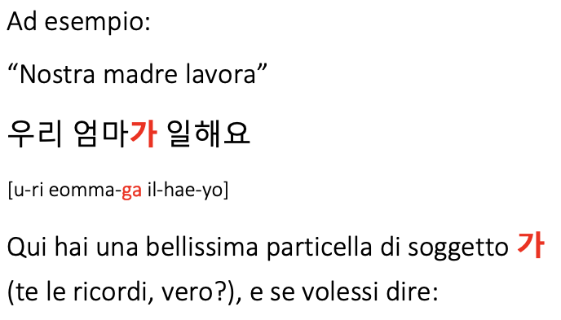


Come nasce il coreano?
목차

Slide 14
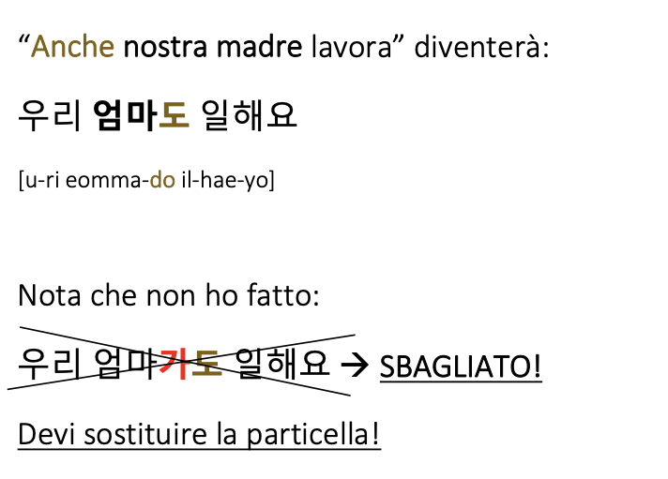




Come nasce il coreano?
목차

Slide 15
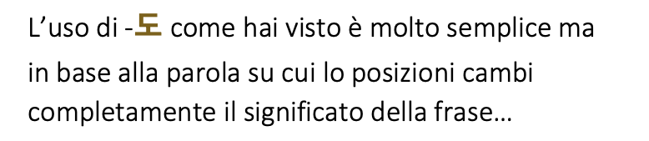
Come nasce il coreano?
목차

Slide 16
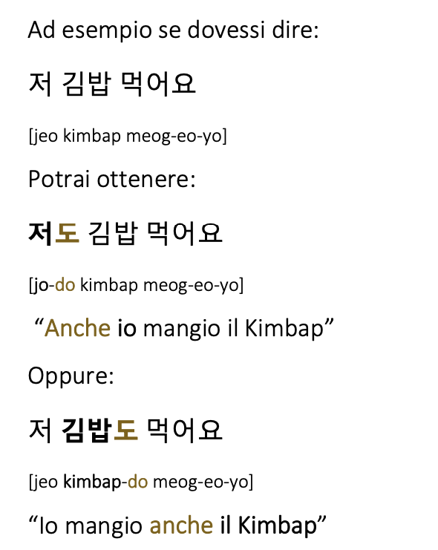


Come nasce il coreano?
목차

Slide 17
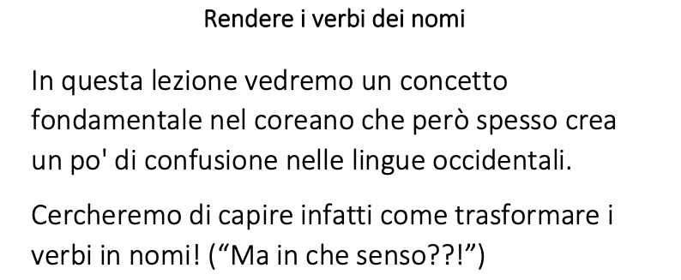


Come nasce il coreano?
목차

Slide 18
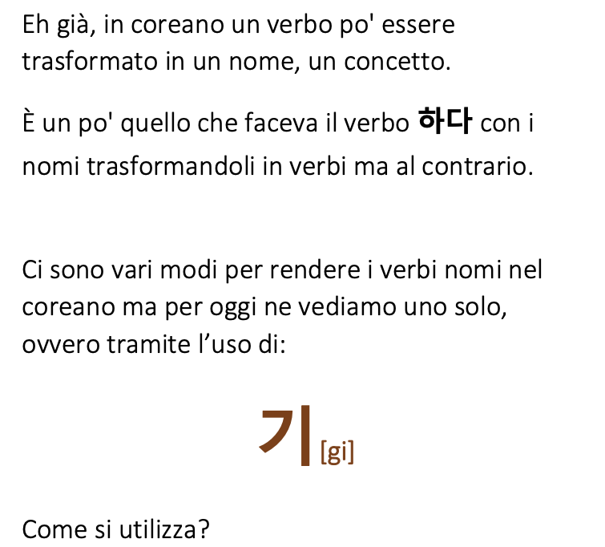
Come nasce il coreano?
목차

Slide 19
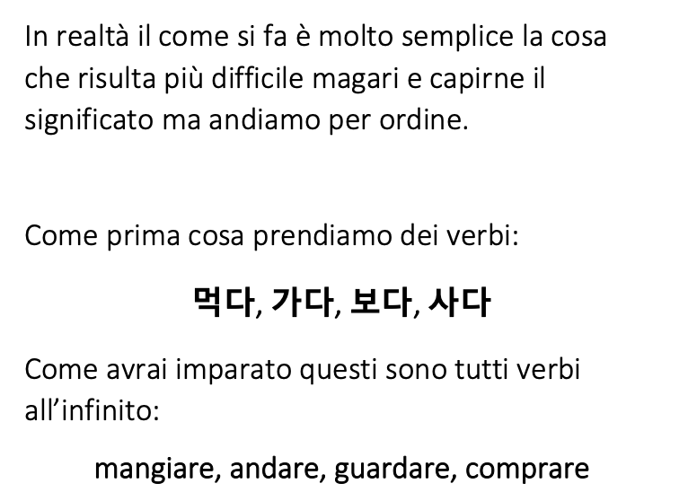
Come nasce il coreano?
목차

Slide 20
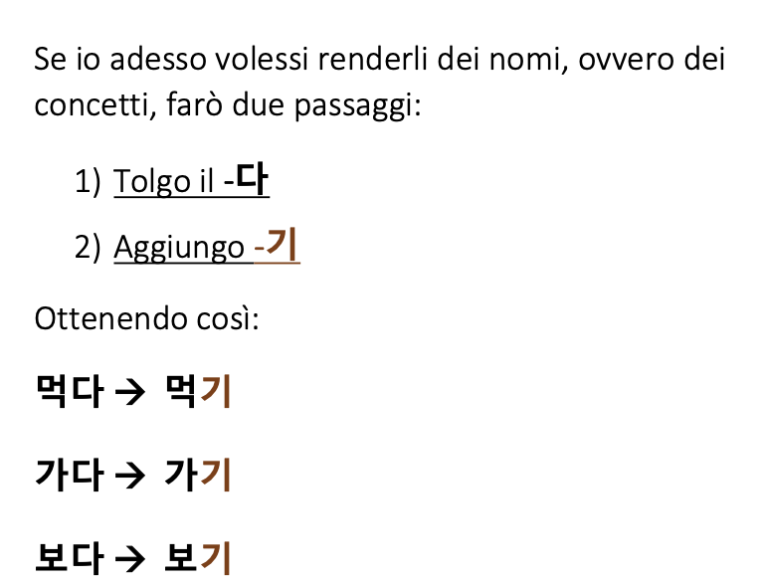
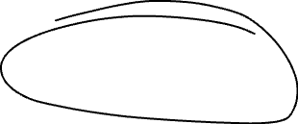
Come nasce il coreano?
목차

Slide 21
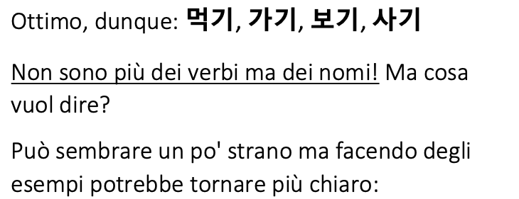
Come nasce il coreano?
목차

Slide 22
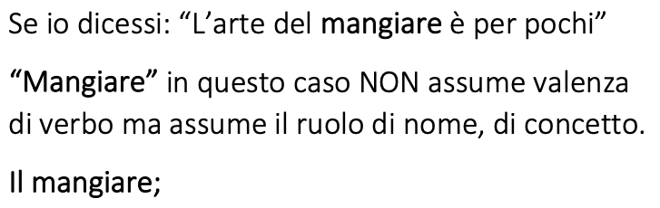
Come nasce il coreano?
목차

Slide 23
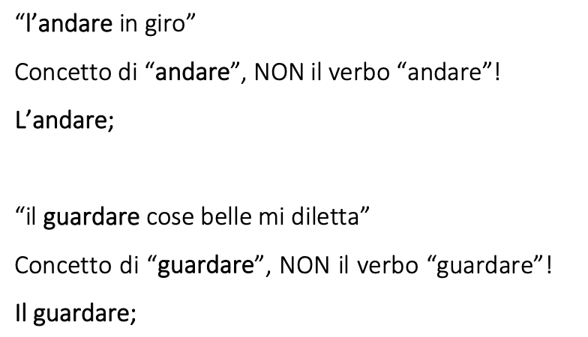
Come nasce il coreano?
목차

Slide 24
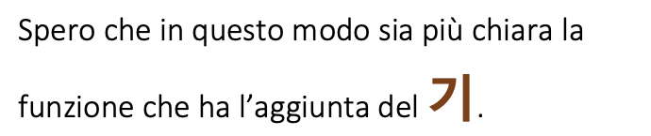
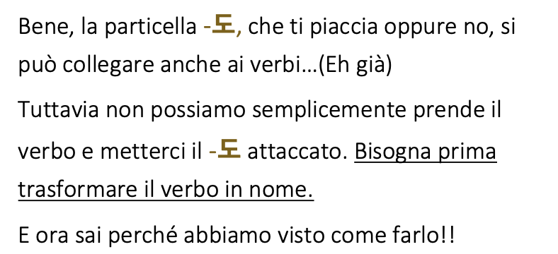


Come nasce il coreano?
목차

Slide 25
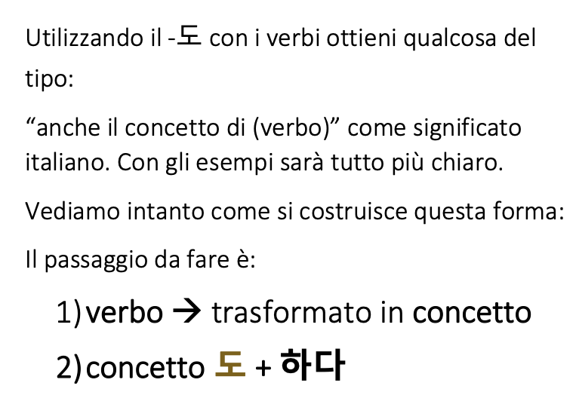






Come nasce il coreano?
목차

Slide 26
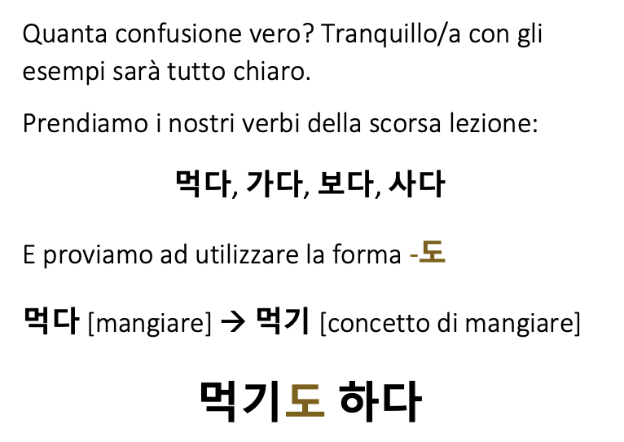


Come nasce il coreano?
목차

Slide 27
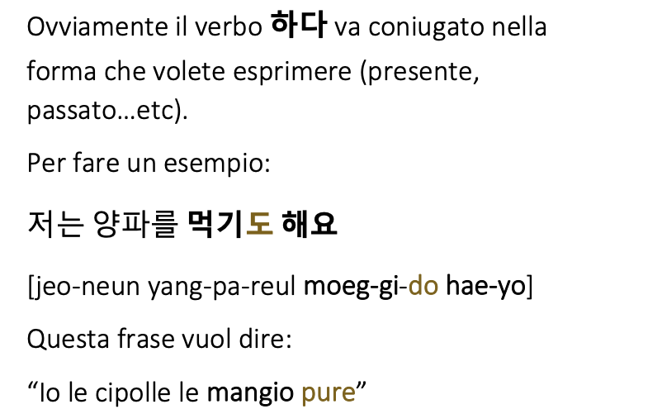






Come nasce il coreano?
목차

Slide 28
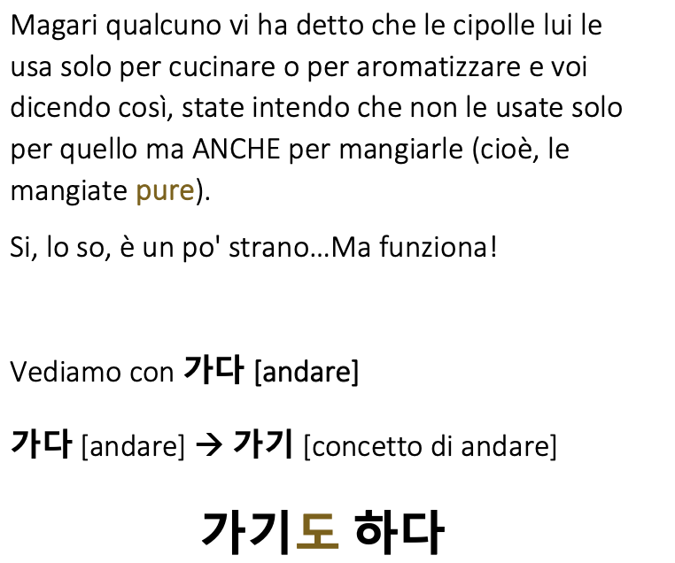
Come nasce il coreano?
목차

Slide 29
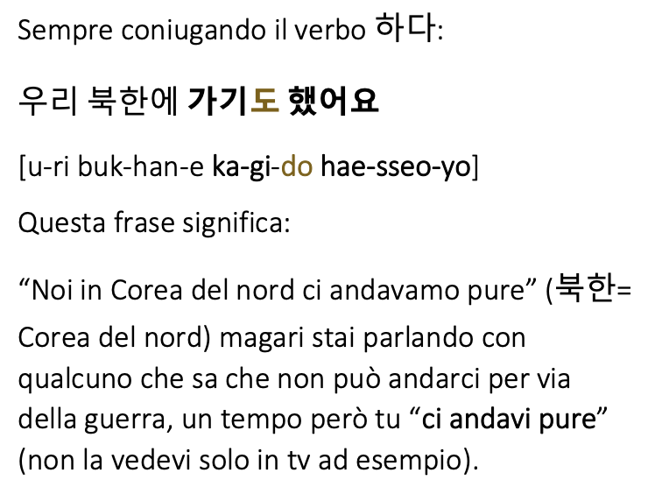




Come nasce il coreano?
목차

Slide 30
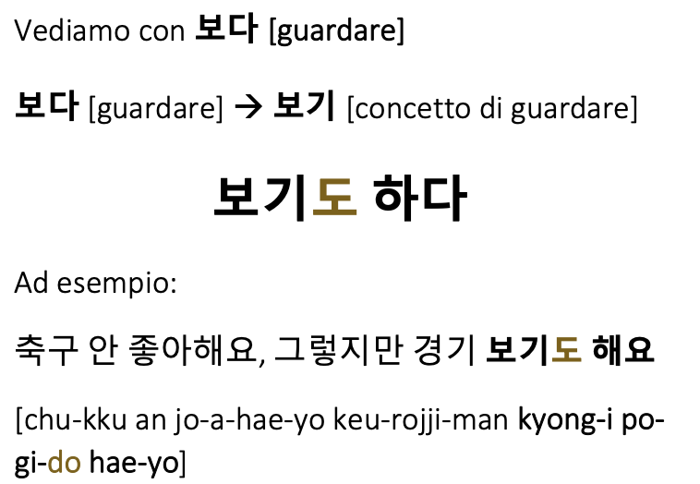

Come nasce il coreano?
목차

Slide 31
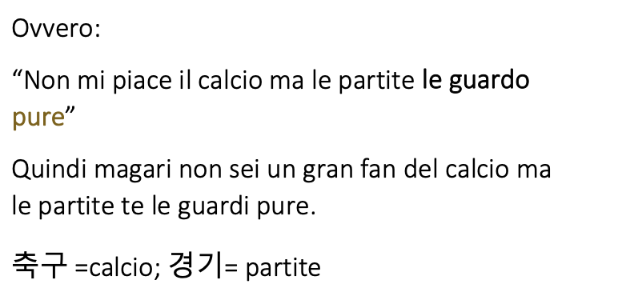
Come nasce il coreano?
목차

Slide 32
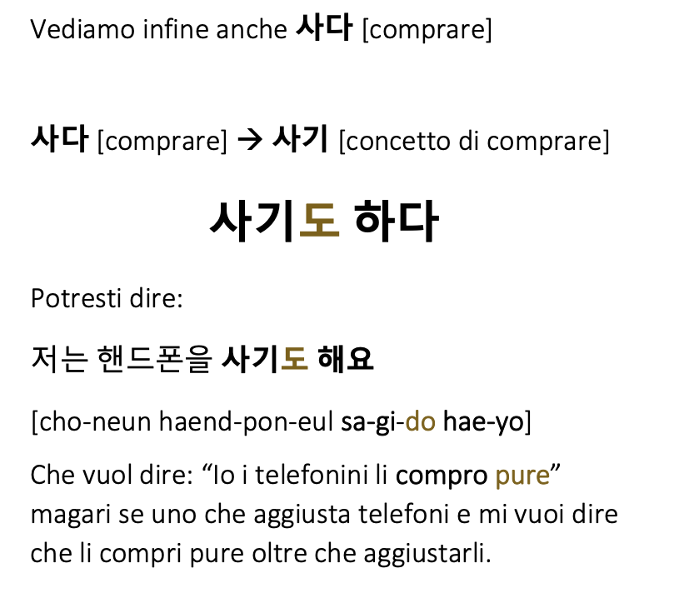

Come nasce il coreano?
목차

Slide 33







Come nasce il coreano?
목차

Slide 34
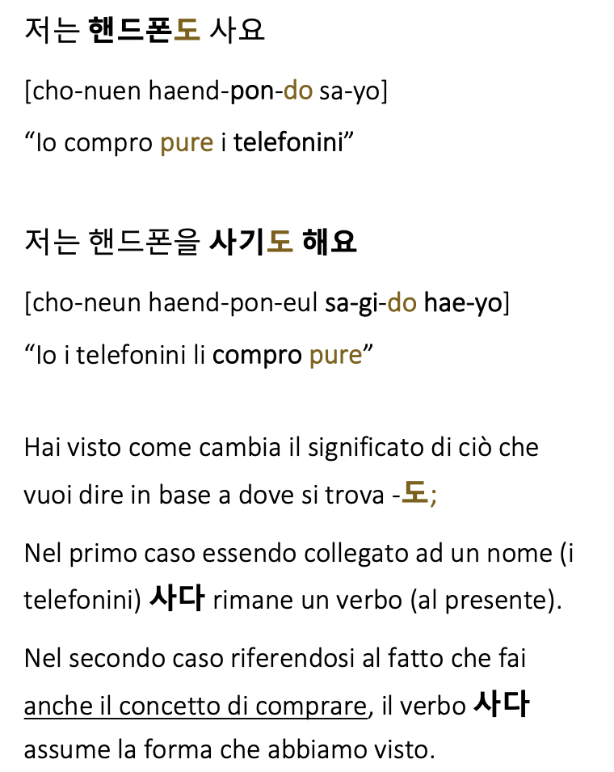
Come nasce il coreano?
목차

Slide 35
Come nasce il coreano?
목차

Slide 36
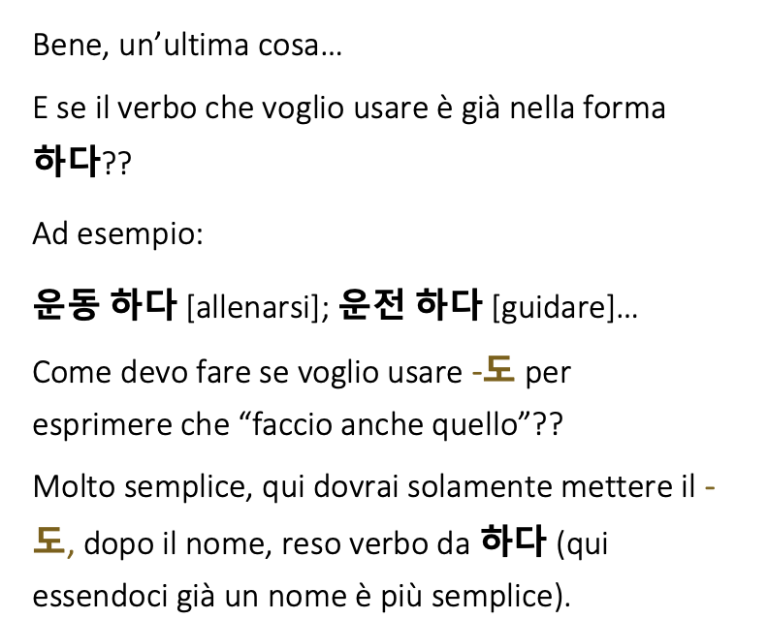






Come nasce il coreano?
목차

Slide 37
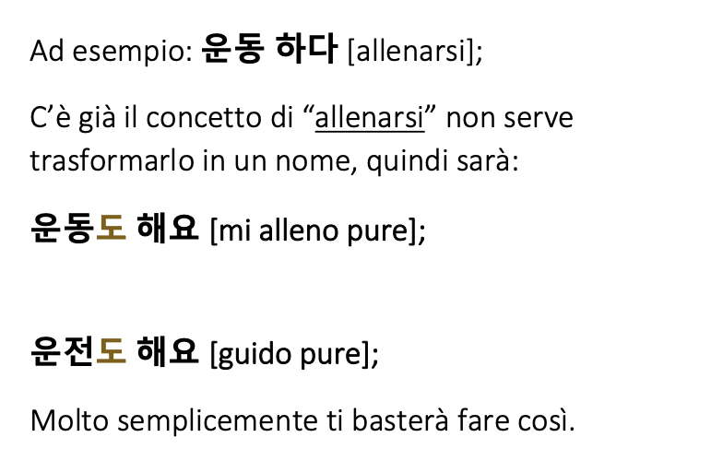
Come nasce il coreano?
목차

Slide 38
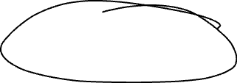







Come nasce il coreano?
목차

Slide 39


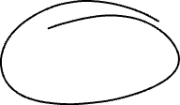

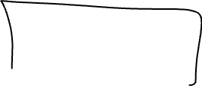

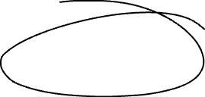

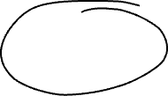
Come nasce il coreano?
목차

Slide 40



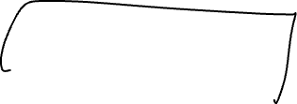
Come nasce il coreano?
목차

Slide 41













